Slide 1
Réunion du 20 mars 2021

Slide 2
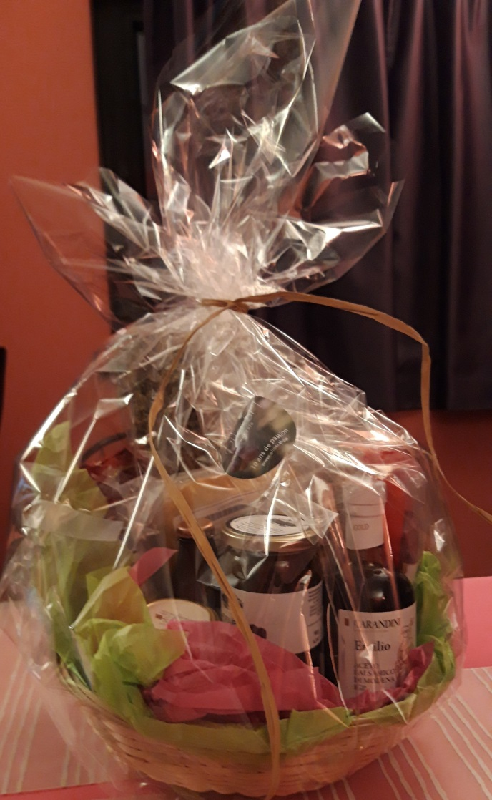
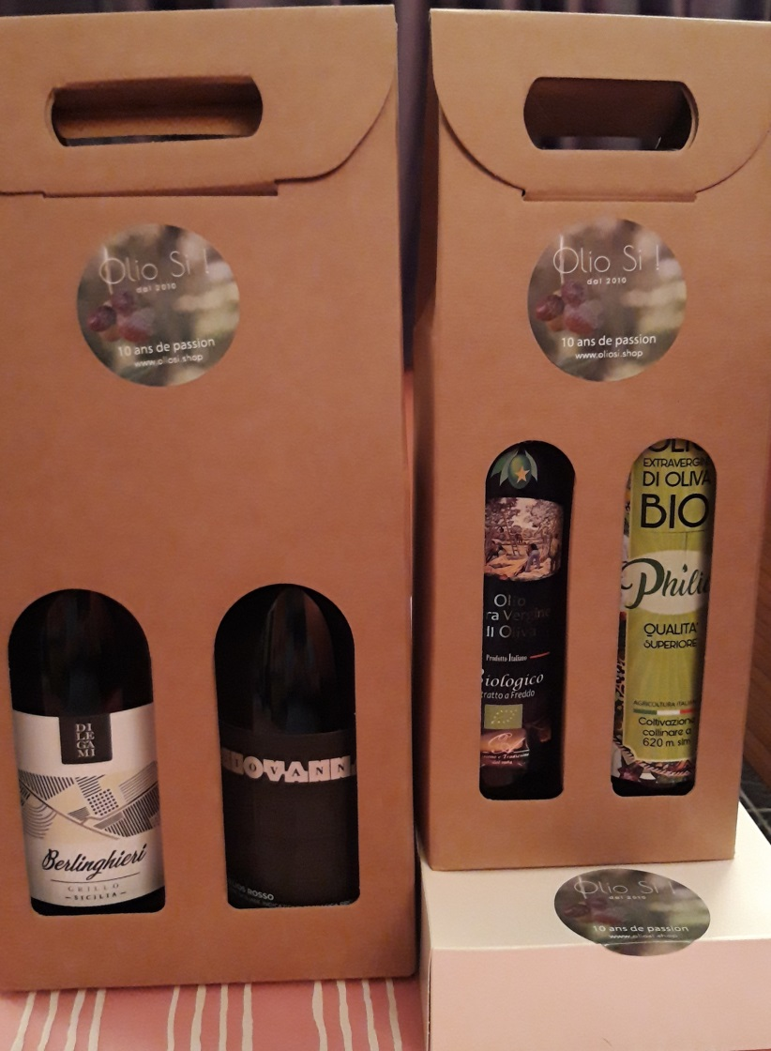
Merci Joseph !

Slide 3
PP
 0495/277.446 (de préférence le soir)
 president@ffaab.be

Slide 4
Ordre du jour
2.1. Points à traiter dans les « divers »
2.2. Approbation du PV de la réunion précédente
2.3. Situation financière
2.4. Tour de table
2.5. Perspectives 2021 & 2022
2.6. Organisation de la FFAAB
2.7. Divers

Slide 5
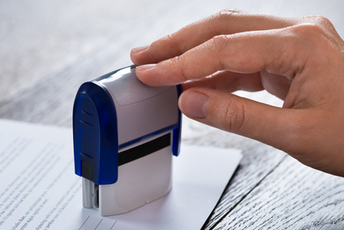
2.2. Approbation PV
Notes:
Pas de correction demandée jusqu’ici

Slide 6
2.3. Situation financière

Slide 7
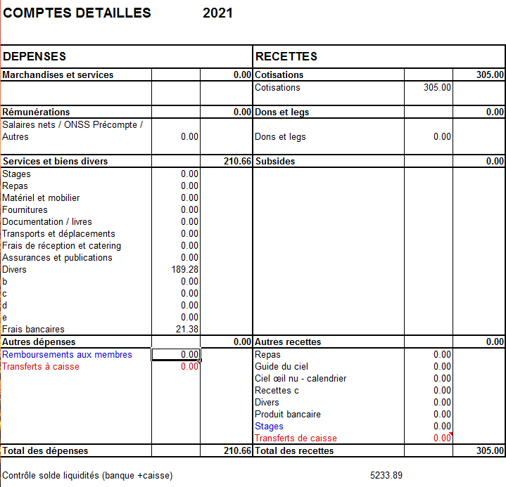
2.3. Situation financière

Slide 8
2.4. Tour de table

Slide 9
2.4. Tour de table
Comment va le club?
Est-ce que le moral des troupes est bon?
Qu’avez-vous organisé?
Qu’allez-vous organiser?
Avez-vous des propositions pour la FFAAB ou les autres clubs?
…

Slide 10
2.5. Perspectives 2021 & 2022
Continuer à faire tout ce qu’on peut pour se débarrasser du COVID.
Respecter les consignes sanitaires.
Envisager pour le moment des événements virtuels.
Prendre soin de vous et de vos proches!

Slide 11
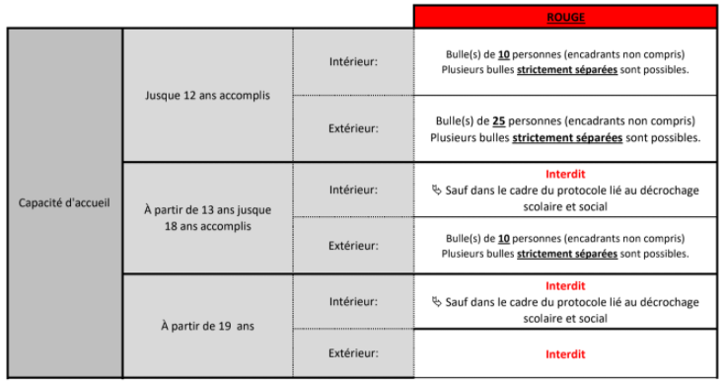
2.5. Perspectives 2021 & 2022
Protocole jeunesse 08/03/2021

Slide 12
2.5. Perspectives 2021 & 2022
License Zoom
Réunions:
FFAAB
Equipes et Comités FFAAB
(cf ci-dessous)
Conférences / Ateliers FFAAB

Slide 13
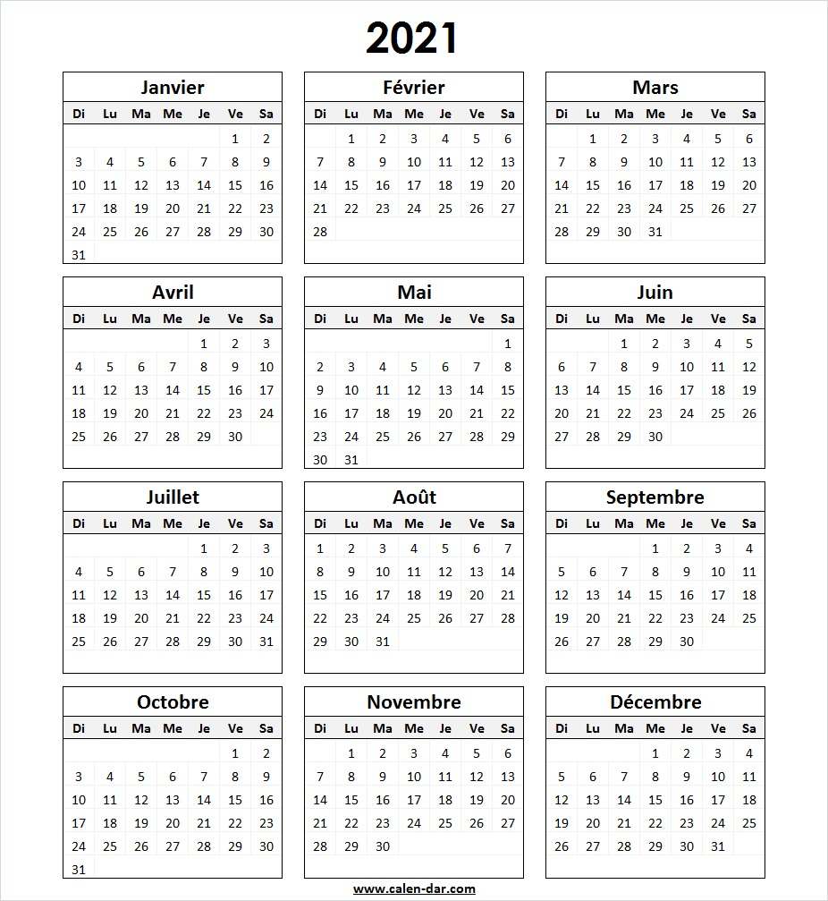
2.5. Perspectives 2021
Réunions
29/05
18/09
27/11
Activités
10 juin : éclipse solaire partielle
1er au 15 août : N.E.F.
9 octobre : N.O.
11 décembre : N.E.H.
Date à déterminer: JDA
Formations : Journée(s) / Stage(s) ?
Rassemblement pour 15 ans ?

Slide 14
2.5. Perspectives 2021
Conférences (probablement virtuelles)
Les Couleurs du Ciel par Yaël Nazé – samedi 8 mai (à confirmer)
A confirmer:
Gaïa par Dimitri Pourbaix – date à déterminer
Etudier/Travailler dans le spatial en Belgique – Conférencier(s) et date à déterminer
Divers
Nuit de l’Obscurité Hautes Fagnes-Eifel 16/10/2021
Besace ASBL
9/10 Rouge Cloître
16/10 Hautes Fagnes

Slide 15
2.5. Perspectives 2021
Améliorer la visibilité des clubs et de la FFAAB
Profiter du regain d’intérêt pour l’astronomie pendant le confinement
Les gens s’ennuient? Ils cherchent des activités alternatives?
Lier des contacts avec les clubs.
Développer les collaborations
Clubs non membres de la FFAAB
Universités
Professionnels (cf chute de météorite près d’Alost, occultation de Régulus, …)
…
Communiquer mieux
Partenariat avec la RTBF
Nouveaux outils: « surfer sur la vague du virtuel »
Réseaux sociaux & agenda

Slide 16
2.6. Organisation de la FFAAB

Slide 17
Réunions |  |  |  |  |  | Activités communes | Activités communes |  |  |  |  | Cotisations
Calendrier | Rédaction OJ |  |  |  |  | Calendrier | Calendrier |  | Affiche |  |  | Appel | Enregistrement paiement
Réservation | Envoi OJ |  |  |  |  |  |  |  | Dossier de presse |  |  | Carte membre | Envoi carte membre
 | Mise en place |  |  |  |  |  |  |  | Annonce s/ Site
 | Conduite |  |  |  |  |  |  |  | Annonce FB
 | Compte-rendu
Journées à thèmes & Stages / Événements |  |  |  |  |  |  |  |  |  |  |  | Commandes groupées
Thèmes | Contenu |  |  | Annonce | Annonce | Annonce |  |  | Mise en place | Mise en place |  | Sélection produit | Annonce aux clubs
Calendrier | Staff |  |  | Inscriptions | Inscriptions | Inscriptions |  |  | Conduite | Conduite |  | Négociation | Commandes clubs
Réservations | Contributions |  |  | Paiements | Désistements | Désistements |  |  | Communication | Évaluation |  |  | Paiements clubs
Acompte | Syllabus |  |  | Désistements | Remboursements | Remboursements |  |  |  | Communication |  |  | Commande fournisseur
 | Menu |  |  | Remboursements | Hébergement | Hébergement |  |  |  | Solde |  |  | Paiement fournisseur
 | Affiche |  |  | Hébergement | Matériel | Acq. Matériel |  |  |  |  |  |  | Réception
 | Formulaire d'évaluation |  |  | Acq. Matériel | Denrées | Denrées |  |  |  |  |  |  | Livraison
 | Réunions préparations |  |  | Denrées |  | Denrées |  |  |  |  |  |  | Facturation
Partenariats |  | Informatique
Sélection |  | Site Internet | Groupe Google
Négociation |  |  | Groupe FB
Communication
+ Définition de projets communs
Activités, Formation, Communication, Événements
Répartition des tâches

Slide 18
2.6. Organisation de la FFAAB
C.A.
JDA-NEF-NEH-NO
(coordination interclubs)
Informatique
Réunions FFAAB
Outils
Informatiques
Journées Communes
Communication
vers le
public
Membres
Animation
Contenu
Modération
Formateurs
Stages & Formations
Partenariats
Conférences
Ad-Hoc
Commandes Groupées
Rés. Sociaux
Site(agenda)
Evénements Spéciaux

Slide 19
2.6. Organisation de la FFAAB
JDA-NEF-NEH-NO
(coordination)
Communication vers le public
Equipe journées communes
C.A.
Collaboration avec les clubs
Trucs et bonnes idées
« Success stories »
Coordination ressources communes
Cartes du ciel
Lunettes d’éclipse
…
Informations pour dossier de presse
Informations pour affiche
Propositions activités interclubs?
A COMPLETER
Animation Contenu Modération
Formateurs
Informatique
Ad-Hoc

Slide 20
2.6. Organisation de la FFAAB
JDA-NEF-NEH-NO
(coordination)
Communication vers le public
Equipe rés. sociaux et conférences
C.A.
Réseaux Sociaux
Développer
Animer
Modérer
Fournir du contenu (copywriting)
Site
Agenda (technique push ou pull?)
Conférences
Organiser
Préparer affiche
Modérer / gérer questions / …
A COMPLETER
Animation Contenu Modération
Formateurs
Informatique
Ad-Hoc

Slide 21
2.6. Organisation de la FFAAB
JDA-NEF-NEH-NO
(coordination)
Communication vers le public
Equipe stages / formations
C.A.
Choix du thème
Equipe
Contenu
Syllabus
Organisation
Budget
Agenda
Intendance
…
A COMPLETER
Animation Contenu Modération
Formateurs
Informatique
Ad-Hoc

Slide 22
2.6. Organisation de la FFAAB
JDA-NEF-NEH-NO
(coordination)
Communication vers le public
Equipe communication
C.A.
Equipe de support pour toutes les autres.
Affiches
Publicités
Annonces
Dossiers de presse.
Contacts avec les media…
A COMPLETER
Animation Contenu Modération
Formateurs
Informatique
Ad-Hoc

Slide 23
2.6. Organisation de la FFAAB
JDA-NEF-NEH-NO
(coordination)
Communication vers le public
Equipe informatique
C.A.
Equipe de support technique pour toutes les autres.
Outils informatiques
Site
Agenda
Divers
A COMPLETER
Animation Contenu Modération
Formateurs
Informatique
Ad-Hoc

Slide 24
2.6. Organisation de la FFAAB
JDA-NEF-NEH-NO
(coordination)
Communication vers le public
C.A.
C.A.
Equipe de support pour toutes les autres.
Collaboration avec les clubs.
Développement de la Fédération.
Organisation des réunions.
Validation des choix généraux et de l’agenda des activités.
A COMPLETER
Animation Contenu Modération
Formateurs
Informatique
Ad-Hoc

Slide 25
2.6. Organisation de la FFAAB
Equipe / Comité
Qui?
Une équipe de membres des clubs de la FFAAB
Quoi?
Gérer un projet
Répétitif/en continu: communication, agenda, graphisme, …
Occasionnel: 15 ans, NEF, …
Objectif(s) défini(s)
Dates
Comment?
Réunions, discussions, collaboration
Support informatique (au moins pour le moment…)
Pourquoi?
Tous apporter notre pierre à l’édifice (fédération)

Slide 26
2.6. Organisation de la FFAAB

Slide 28
Merci

